Slide 3
শিক্ষক পরিচিতি

Slide 4
পাঠ পরিচিতি
শ্রেণি: প্রাক-প্রাথমিক
বিষয়: ভাষার কাজ (বাংলা) পাঠ: বর্ণ পঠণ পাঠ্যংশ: ট-ণ

Slide 5
এই পাঠ শেষে শিক্ষার্থীরা
৩.২.৮ ধ্বনির প্রতীক (বর্ণ)শণাক্ত করতে পারবে।
৩.২.৯ শব্দ থেকে বর্ণ শনাক্ত করতে পারবে।

Slide 6
চলো আমরা একটা ভিডিও দেখি

Slide 7
তাহলে আজ আমরা পড়ব
ঠ
ঢ
ড
ণ
ট

Slide 8
টিয়া
ট

Slide 9
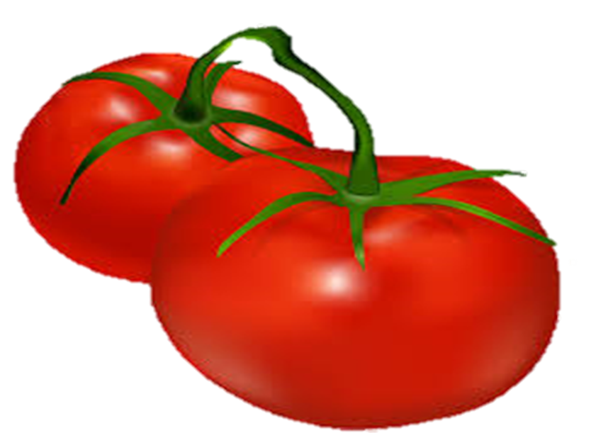
টমেটো
ট

Slide 10
বলোতো এই বর্ণের নাম কি
ট

Slide 11
ঠোট
ঠ

Slide 12
ঠেলাগাড়ি
ঠ

Slide 13
বলোতো এই বর্ণের নাম কি
ঠ

Slide 14
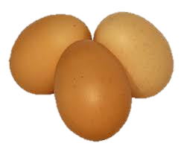
ডিম
ড

Slide 15
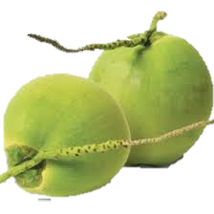
ডাব
ড

Slide 16
বলোতো এই বর্ণের নাম কি
ড

Slide 17
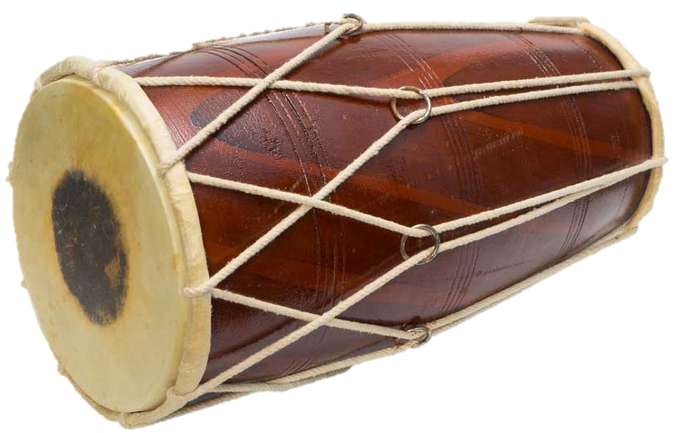
ঢোল
ঢ

Slide 18
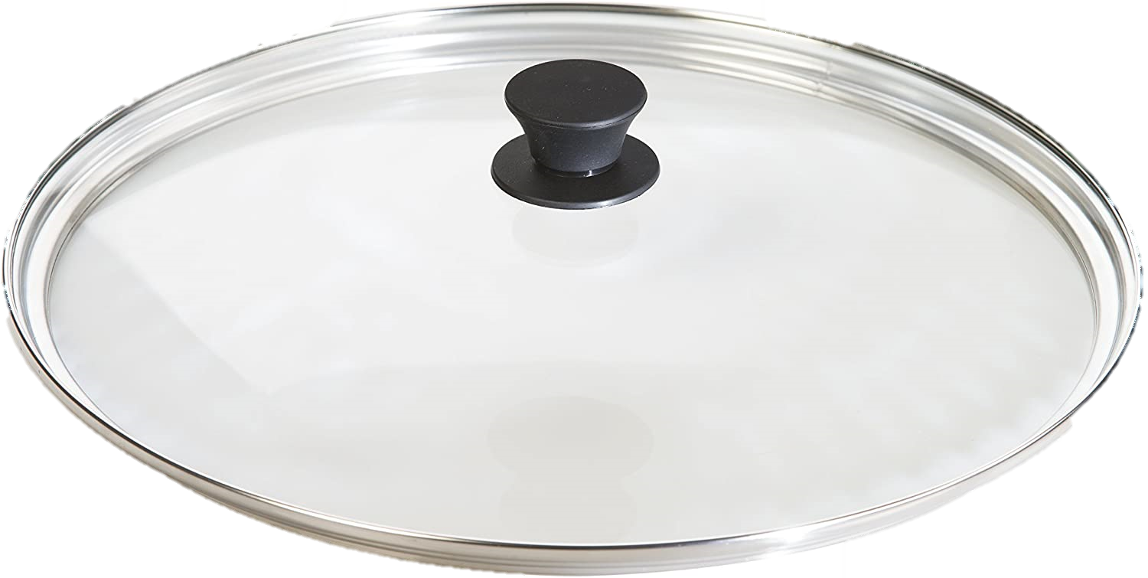
ঢাকনা
ঢ

Slide 19
বলোতো এই বর্ণের নাম কি
ঢ

Slide 20
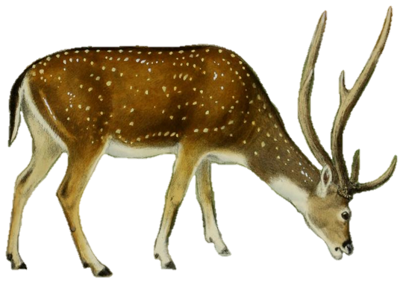
হরিণ
ণ

Slide 21
বীণা
ণ

Slide 22
এসো বর্ণগুলো এক সাথে পড়ি

Slide 23
খালি ঘরে পরের বর্ণটি লিখি
ট
ঠ
ড
ঢ
ণ

Slide 24
বর্ণ দিয়ে শব্দ বলি/ চর্চা
টমেটো
টিয়া
ট
ঠোট
ঠেলা গাড়ি
ঠ
ডাব
ডিম
ড
ঢোল
ঢাকনা
ঢ

Slide 25
পাঠ্য বই সংযোগ

Slide 26
দলীয় কাজ
শব্দের সাথে বর্ন দাগ টেনে মিলাই
ট
ডিম
ঠ
ঢোল
ড
টিয়া
ঢ
ঠেলা গাডি

Slide 27
মৌখিক মূল্যায়ন
একক ভাবে

Slide 28
ধন্যবাদ

